Slide 1

Migraciones
Camilo Ardila - Camilo Pedreros - Gian Rivas - Juan García - Matias Garro

Slide 2

Sobre la migración

Slide 3



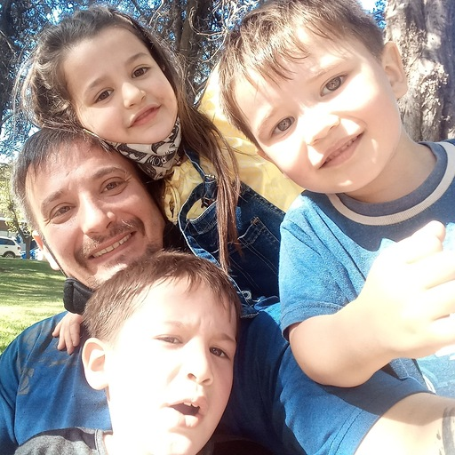

Nosotros
Camilo Ardila
Machine Learning
Data Engineering
Camilo Pedreros
Data Analyst
Documentación
Gian Rivas
Data Engineering
DevOps
Juan García
Data Engineering
Investigación
Matias Garro
Data Analyst
Python Developer

Slide 4
Propuesta del Proyecto
Analizaremos los patrones y comportamientos asociados a los flujos migratorios.
Proporcionaremos estadísticas específicas acerca de las migraciones y los países.
Crearemos Dashboards con KPIs y métricas que enseñen los principales resultados sobre los factores que influyen en las migraciones.
Desarrollaremos de modelo de Machine Learning, con el fin de estimar resultados a futuro sobre las migraciones.
Compilaremos los datos en una aplicaciones web.

Slide 5
Semana 1
Propuesta y Búsqueda de Datos

Slide 6


Datasets

Slide 7

Datasets

Slide 8
Semana 2
Data Engineering

Slide 9













Workflow de Tecnologías
PROGRAMACIÓN
DATA VISUALIZATION
CLOUD COMPUTING
VERSION CONTROL SISTEM
FLUJO DE TRABAJO
WEB APLICATION
DATABASE

Slide 10
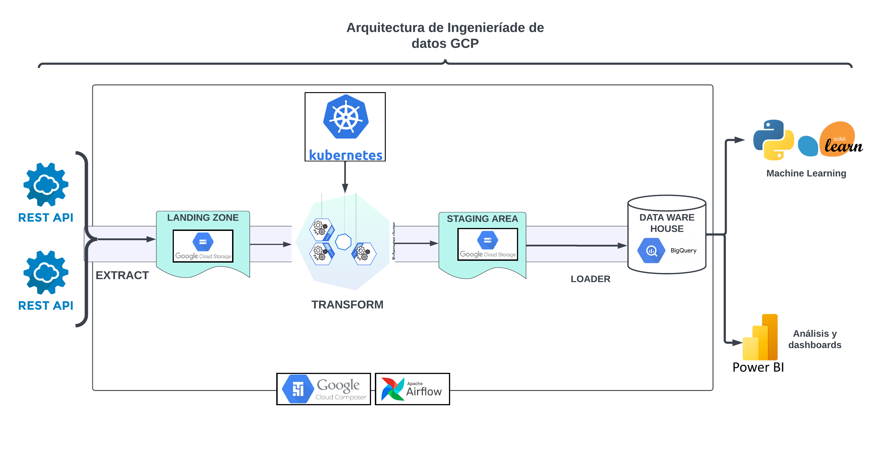
ETL

Slide 11
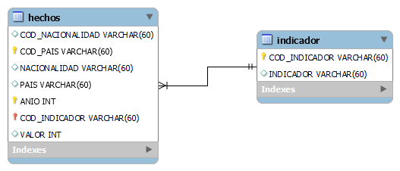
Diseño Modelo Estrella

Slide 12
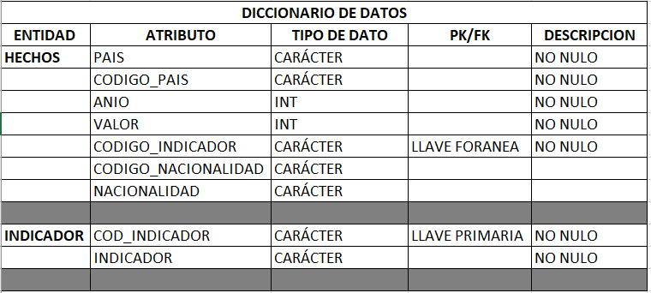
Diccionario de datos

Slide 13
Semana 3
Data Analytics y Machine Learning

Slide 14
KPIs

Slide 15
Dashboards

Slide 16
Machine Learning
Que tenemos: Datos de varios indicadores a lo largos de los años (1962-2020)
El árbol de decisión no se tuvo en cuenta por se utiliza en caso de categorización.
No se escogió algún modelo que implemento Deep Learning, por la falta de datos
Se opto por un modelo de aprendizaje supervisado
¿Por qué regresión lineal y no regresión logística?
En al elaboración de los modelos tuvimos en cuenta los países de Latinoamérica, en donde cada país tiene 3 modelos, uno para la migración neta, PIB total del país y el PIB per capital. Teniendo un total de 30 modelos lineales.

Slide 17
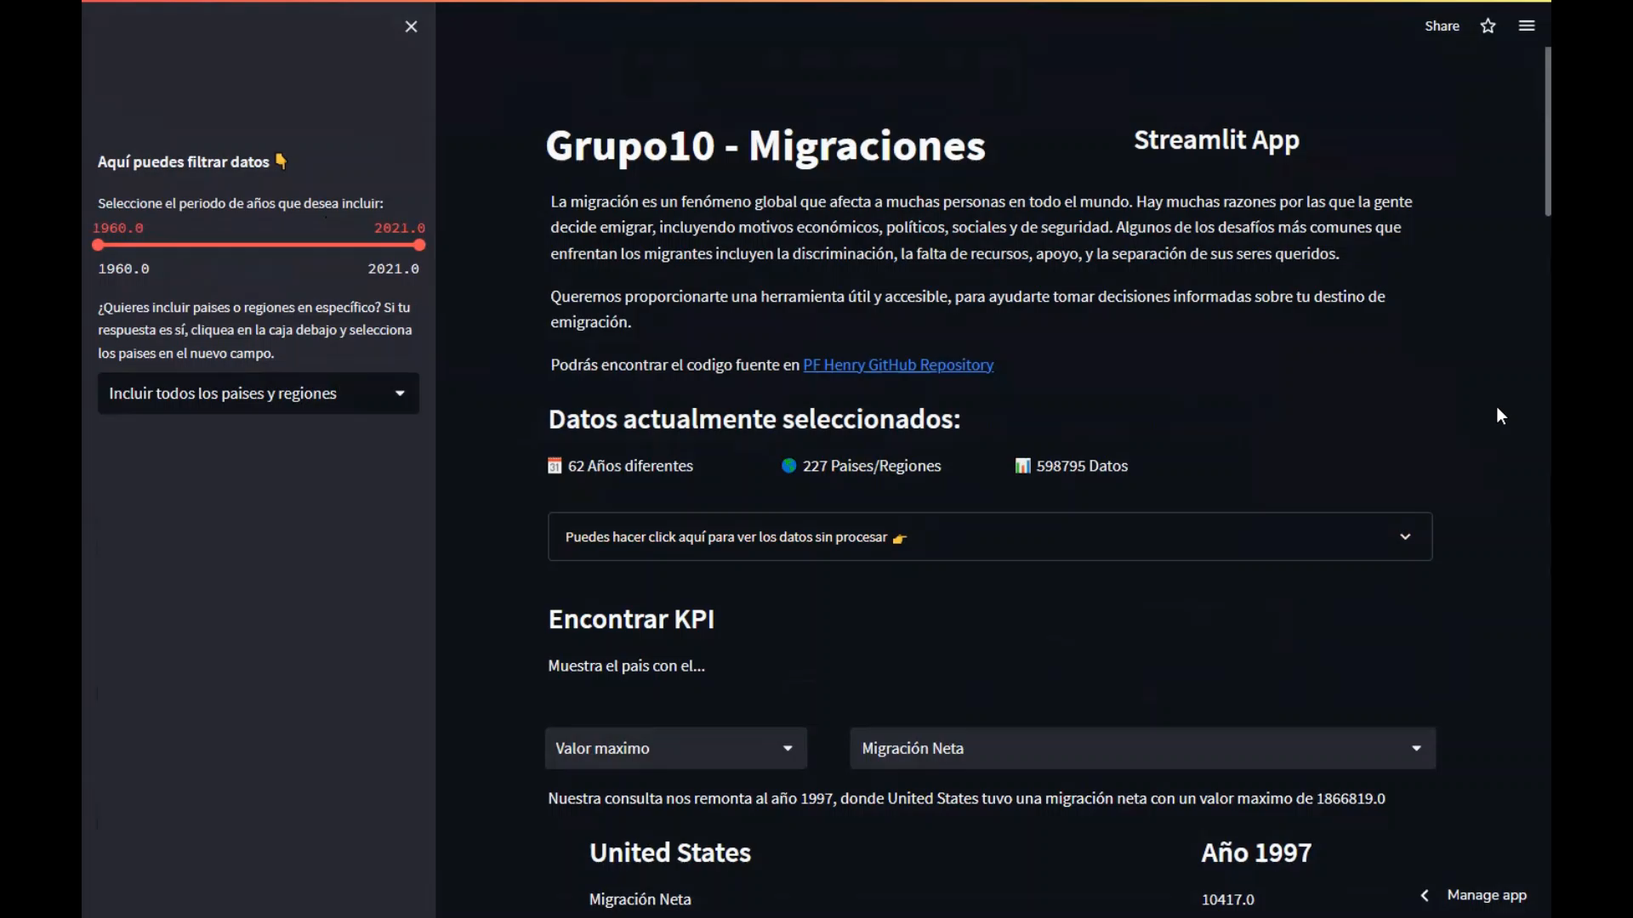
Streamlit
Fácil de usar y se integra con Python.
Interfaz de usuario interactiva.
Fácil de compartir.
Altamente personalizable

Slide 18
Preguntas y Respuestas

